Slide 1
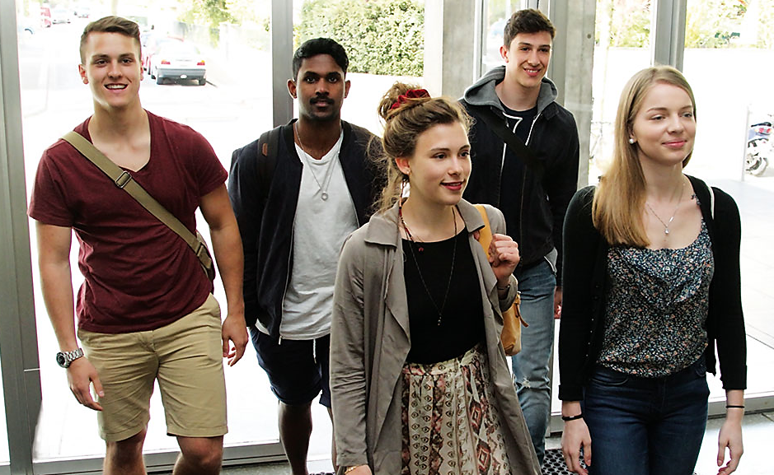
Elternabend 2023
Notes:
Gua: Begrüssung

Slide 2
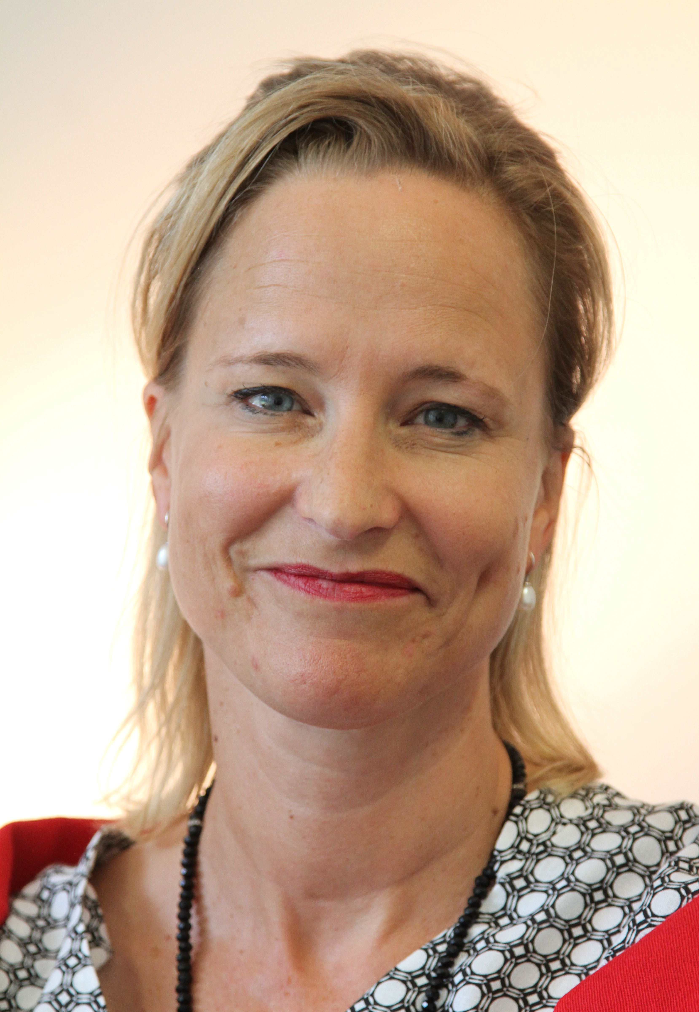
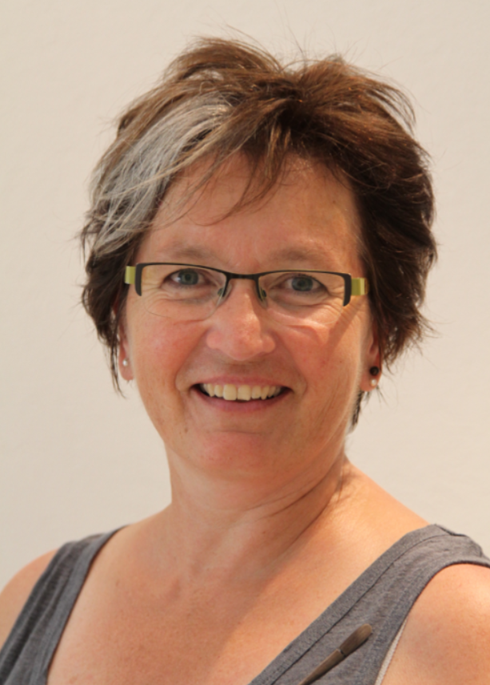
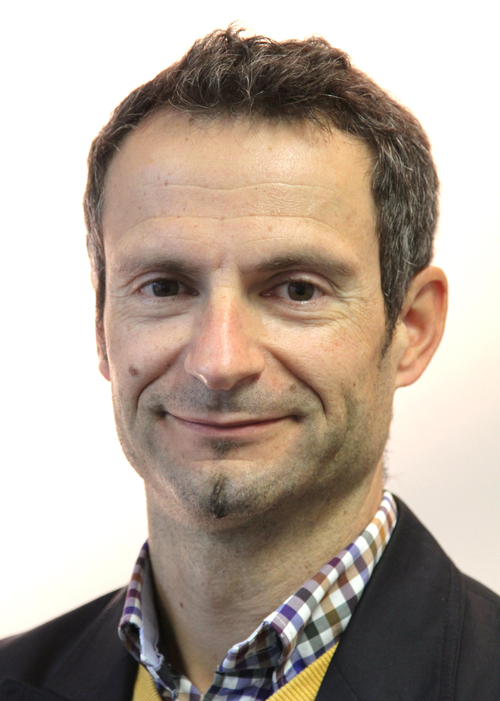
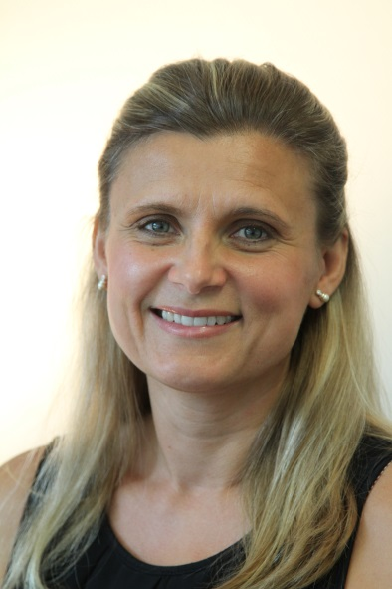
Dr. Alexandra Guski
Rektorin
Gabriela Lai
Verwaltungsleiterin
Dr. Erik Pleuler
Konrektor
Sieglinde Schreiner
Konrektorin
Notes:
Gua

Slide 3
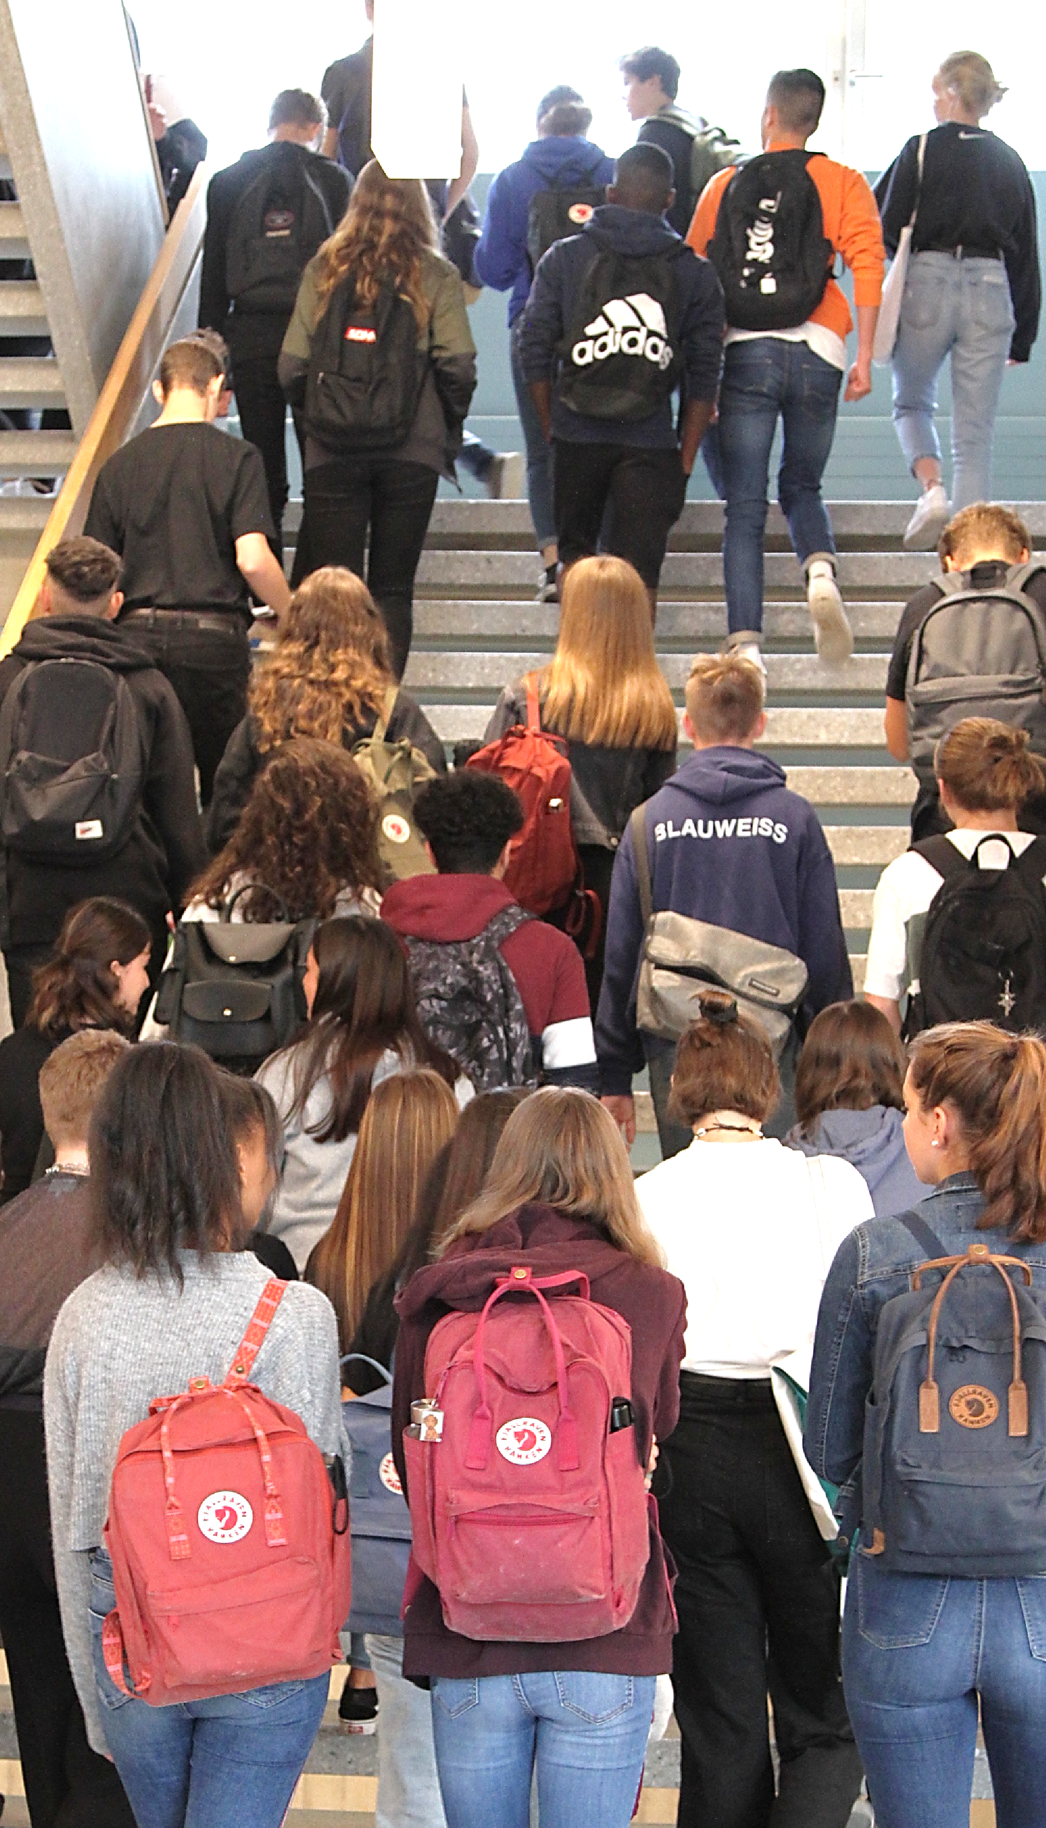
Programm Elternabend
Erster Teil: Orientierung der Schulleitung
Fachrichtungen und Zulassungsbedingungen
Promotionsbedingungen, Nachteilsausgleich
Sprachen, Sprachzertifikate, Sprachaustausch
Allgemeine Praxiswochen 1. Schuljahr
Regeln sowie Förder- und Unterstützungsangebote
Zweiter Teil: Elternabende in den Klassen
1. Vorstellen der Lehrpersonen / Fragen
Bericht über die Projektwoche
Notes:
Gua: FMS kompakt!!

Slide 4
Perspektiven nach Fachrichtungen
Fachrichtung Gesundheit/Naturwissenschaften
Pflegefachfrau/mann, Biomedizinische/r Analytiker/in, Fachfrau/mann für medizinisch-tech-nische Radiologie, Fachfrau/-mann Operationstechnik, Physiotherapeut/in, Ergotherapeut/in, Aktivierungsfachfrau/mann, Rettungssanitäter/in, Ernährungsberater/in, Dentalhygieniker/in, Medizininformatiker/in, Lebensmitteltechnologin/e, Umwelttechnologin/e, Hebamme, Sportwissenschaftler/in EHSM
Fachrichtung Pädagogik
Lehrer/in für Kindergarten/Unterstufe, Lehrer/in für Primarstufe
Fachrichtung Soziale Arbeit
Sozialpädagogin/-pädagoge, Sozialarbeiter/in, Soziokulturelle/r Animator/in, Polizist/in,
Psychologin/Psychologe FH
Fachrichtung Gestaltung/Kunst
Designer/in Visuelle Kommunikation, Produkt-/Industriedesigner/in, Textil-/Modedesigner/in, Film-/Videogestalterin, Konservator-Restaurator/in, Bildende/r Künstler/in, Innenarchitekt/in
Fachrichtung Musik/Theater &Tanz
Musikpädagogin/-pädagoge, Musiker/in, Schauspieler/in, Theaterpädagogin/-pädagoge, Regisseur/in, Tänzer/in, Choreograf/in, Audiodesigner/in
Fachrichtung Kommunikation/Information
Übersetzer/in, Informations- und Dokumentationsspezialist/in, Journalist/in, Fachfrau/mann für angewandte Informatik, Organisations-/Kommunikationsleiter/in, Tourismusfachfrau/mann, Hôtelier-Restaurateur/in, Cabin Crew Member, Facility Manager/in, Zollfachfrau/-mann
Notes:
Scs s.a. Laufbahnberatung, BIT, Standortgespräche, Praktikum 2. SJ

Slide 5
Zulassungsbedingungen für die Fachrichtungen
Fachrichtung | Ø | in den Fächern | Zusätzliche Bedingungen
Gesundheit/ Naturwissenschaften | 4,25 | Biologie, Mathematik | -
Pädagogik | 4,6 | Deutsch, Französisch, Ma-thematik, Biologie, Musik, Bildnerisches Gestalten | -
Soziale Arbeit | 4,25 | Deutsch, Individuum und Gesellschaft, ungerundeter Schnitt aus Bildnerischem & Technischem Gestalten | -
Gestaltung/Kunst |  |  | Eignungsabklärung
Musik/Theater |  |  | Nachweis von privatem Musik- oder Tanzunterricht (für Theater nicht zwingend) + Eignungsabklärung
Kommunikation/ Information | 4,75 | Deutsch und eine Zweitsprache (E oder F), Deutsch mind. 4,5; keine Sprachnote unter 4,0 | -
Entscheidend: Zeugnis des ersten Semesters der 1. Klasse
Notes:
Gua

Slide 6
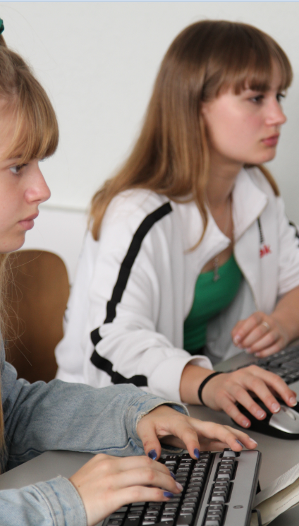
Promotionsbedingungen
Probeweise befördert bzw. nicht befördert nach vorausgehender Probesetzung wird, wer eines der folgenden drei Kriterien erfüllt:
mehr als drei ungenügende Noten
Durchschnitt aller Noten unter 4,0
Summe aller Notenabweichungen von 4 nach unten grösser als 2
Achtung:
Wer mit einer Probezeit von einem Semester aufgenommen wurde bzw. die 1. Klasse repetiert und die Promotionsbedingungen nach dem 1. Semester nicht erfüllt, muss die FMS verlassen.
Notes:
Gua

Slide 7

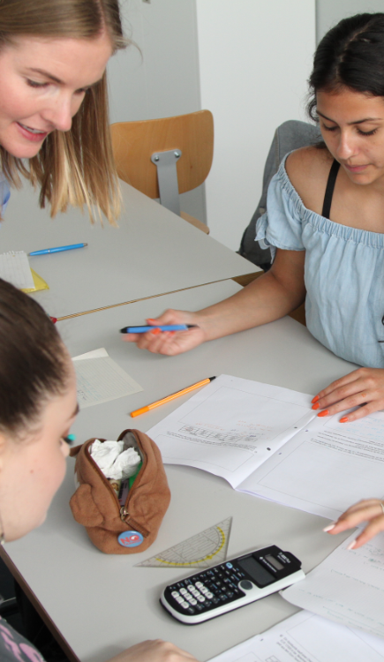
Nachteilsausgleich
Grundsatz: Schüler*innen mit Lern- oder Sprachstörungen (z.B. Lese-Rechtschreib-schwäche, Rechenschwäche, Stottern) oder anderen Beeinträchtigungen (z.B. Hörbehinderung, ADHS) haben Anspruch auf Nachteilsausgleich.
Massnahmen: Anpassung der Lern- und Prüfungsbedingungen zur Erreichung der Lernziele im Rahmen des organisatorisch Möglichen (keine Anpassung der Lernziele)
Voraussetzung:
Schriftlicher Befund
Attest durch die Fachstelle Förderung und Integration
Notes:
Gua

Slide 8
Intermezzo 1
Tears for Fears:
"Everybody wants to rule the World“
Samuel Duran (1B)
Klavier
Di, 24.10.23/Mi, 25.10.23
Notes:
Gua

Slide 9
Intermezzo 1
Sergej Rachmaninoff,
Prélude cis-moll op.3, Nr. 2
Jan Wysocki (2C)
Klavier
Do, 26.10.23
Notes:
Gua

Slide 11
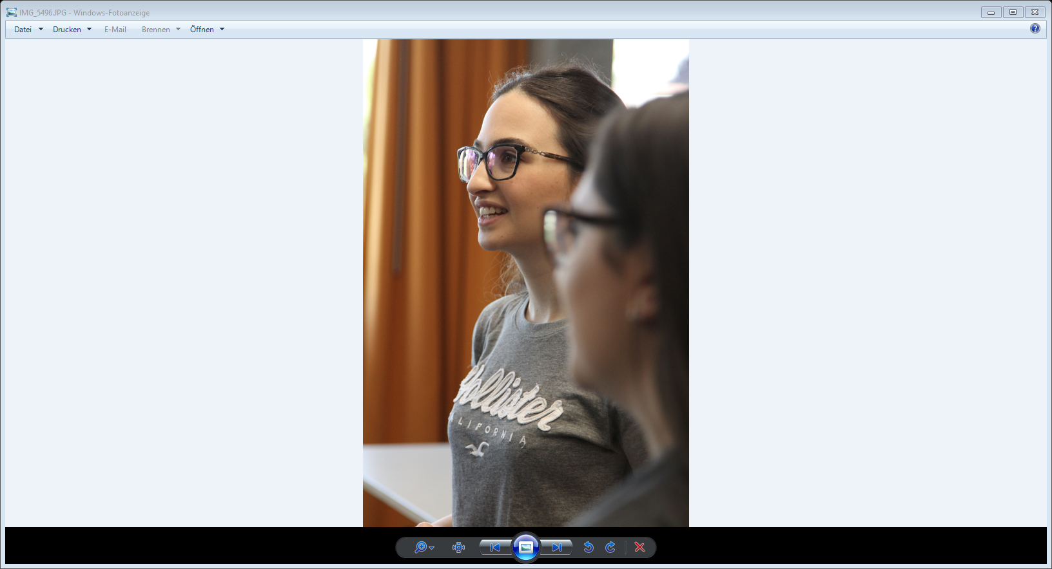
Sprachen in den Fachrichtungen
Pädagogik
Kommunikation/
Information
PH FHNW
nach 1. Jahr: B2 mit 75 Pkt.
nach 3. Jahr: C1
Fachmaturität:
B2 in E und F
2. + 3. Klasse
Englisch
Französisch mit
DELF-Vorbereitung
Englisch mit
First-/CAE-Vorbereitung
Französisch mit
DELF-Vorbereitung
1. Klasse
Englisch
Französisch
Englisch
Französisch
Notes:
Gua

Slide 12
Sprachzertifikate
 | Englisch | Französisch | Italienisch
3. Kl. | Englisch + Wahlfach „Vorbereitung First Certificate/CAE“ freiwillige First Certificate-/CAE-Prüfung | Französischunterricht, freiwillige DELF-Prüfung | CELI-Vorbereitung, freiwillige CELI-Prüfung
2. Kl. | Englisch + Wahlfach „Vorbereitung First Certificate/CAE“ |  | CELI-Vorbereitung
1. Kl. | Englischunterricht | Französischunterricht | Italienischunterricht
Notes:
Gua

Slide 13
 | Englisch | Französisch | Italienisch | Spanisch | Türkisch
Fach-maturität | Fachrichtung KI: B2-Zertifikat obligatorisch | Fachrichtungen KI und PA: B2-Zertifikat obligatorisch | - | - | -
frw. Prüfung | FCE/CAE B2/C1 | DELF/DALF B1/B2 | CELI A2/B1 | DELE A2/B1 | TÖMER /TELC
3. Klasse | Englisch-unterricht + Wahlfach «EF/CAE» | Französisch-unterricht + frw. DELF-Vorbereitung | Italienisch-unterricht + frw. CELI-Vorbereitung | Spanisch-unterricht + frw. DELE-Vorbereitung | Türkisch-unterricht
2. Klasse | Englisch-unterricht + Wahlfach «EF/CAE» | Französisch-unterricht | Italienisch-unterricht | Spanisch-unterricht | Türkisch-unterricht
1. Klasse | Englisch-unterricht | Französisch-unterricht | Italienisch-unterricht | - | -
Notes:
Gua

Slide 14

Sprachaustausch Französisch
Verschiedene Möglichkeiten
Kontakt: A. Guski
-------------------------------------------------------------
FMS Basel – FMS Nyon
September 2024 (4 – 6 Wochen)
Schüler*in FMS Basel – Schüler*in FMS Nyon
Fachrichtung KI: Anrechnung als Zusatzleistung für die Fachmaturität
Vorgängige Schnuppertreffen für Schüler*innen
Infoveranstaltung für Schüler*innen und Eltern bei Frau M. Bürgi (Austauschverantwortliche):
Mo, 29.1.2024, 17 Uhr
Notes:
Gua

Slide 15
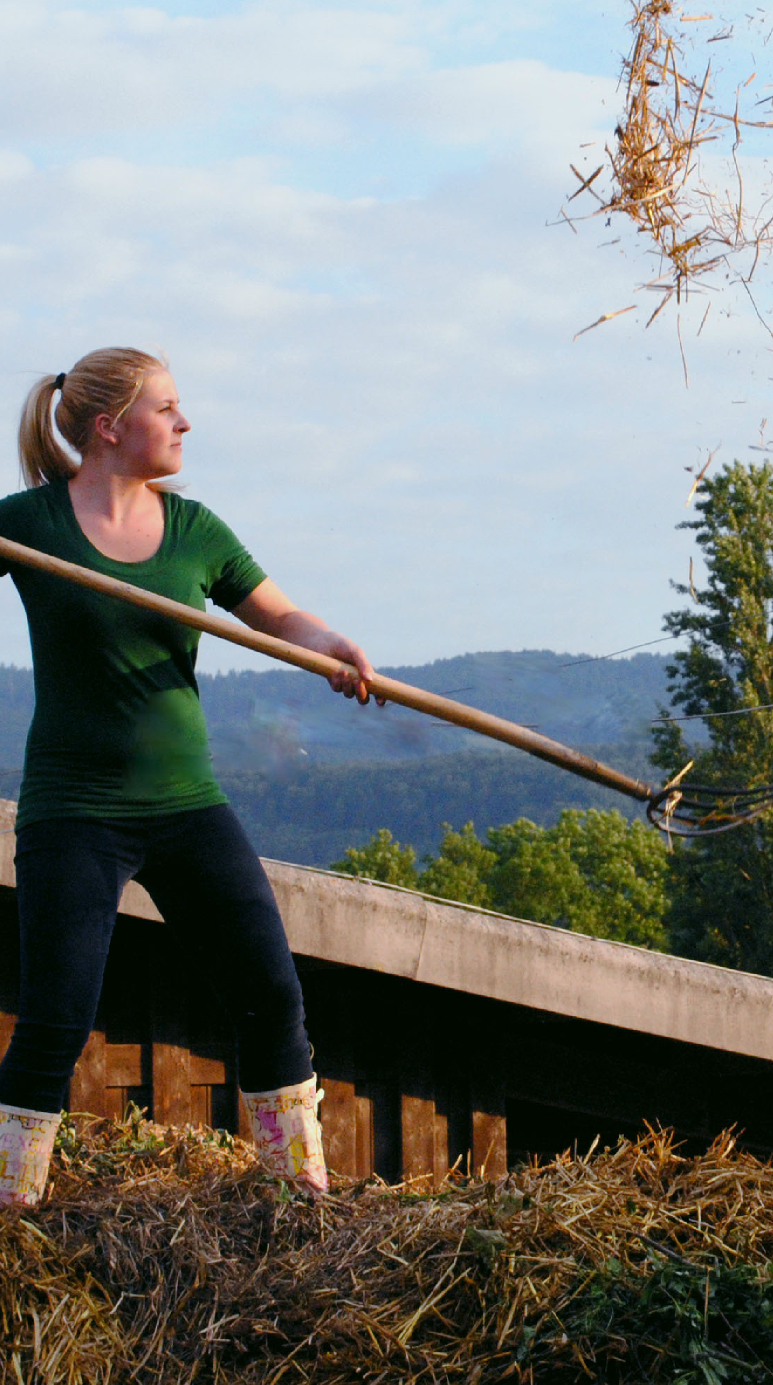
Allgemeine Praxiswochen
Es stehen drei Modelle zur Auswahl:
A) 12 Tage Landwirtschaftspraktikum
auf einem Bauernhof in der Schweiz,
CHF 100.- werden für die Studien-
reise verwendet.
B) Drei Wochen Sozial- oder Umwelt- einsatz (unbezahlt).
C) Drei Wochen reiner Arbeitseinsatz,
CHF 200.- werden für die Studienreise verwendet.
Landwirtschaftspraktikum im Welschland: Empfehlung für die Fachrichtung Kommunikation/Information
Notes:
Ple

Slide 16
Intermezzo 2
Red hot Chili Peppers:
"Snow (hey oh)“
Samuel Duran(1B)
Klavier
Di, 24.10.23/Mi, 25.10.23
Notes:
Ple

Slide 17
Intermezzo 2
Fréderic Chopin
Walzer in a-moll, B 150
Jan Wysocki (2C)
Klavier
Do, 26.10.23
Notes:
Ple

Slide 19

Regeln an der FMS
Absenzen
Präsenz; Absenzen; Urlaube
Anstandsregeln
Höflichkeit, Pünktlichkeit, Respekt, Sorgfalt
Verhaltenskodex und Netiquette
Ordnungsdienst
Jede Klasse wird einmal pro Schuljahr für eine Woche zum Ordnungsdienst eingeteilt.
Ordnungsbeauftrage: S. Rüedi, F. Blaser
Notes:
Scs

Slide 20

Deutsch-Förderkurs
Ziel:
Aufarbeiten sprachlicher Schwächen
Durchführung:
eigene Deutsch-Lehrperson
Rahmenbedingungen:
obligatorisch (für definierte Schüler*innen)
kostenlos
Notes:
Gua

Slide 21
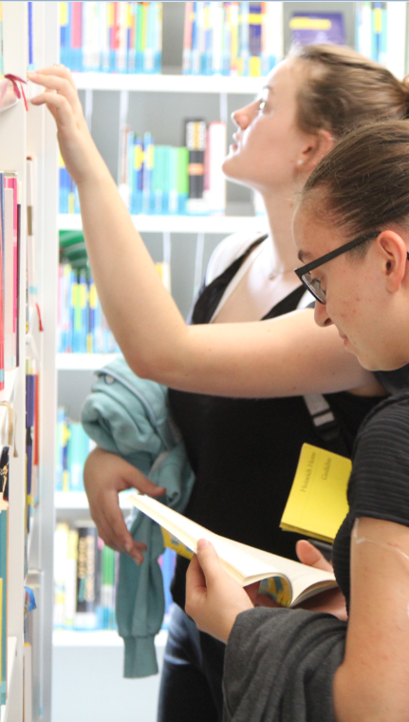
Lern-Ateliers
Ziele:
Ort für Erledigung von (Haus-) Aufgaben
Aufarbeiten fachlicher Schwächen
Fertigstellen von Arbeiten
Lernberatung
Durchführung:
Mathematik A. Gut / SuS
Deutsch M. Oeschger
Gestalten O. Godinat / M. Brunner
Rahmenbedingungen:
freiwillig (Empfehlung durch Fachlehrpersonen möglich)
kostenlos
Notes:
Gua

Slide 22
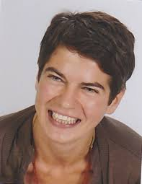
Schulpsychologischer Dienst (SPD)
lic. phil. Stephanie Bider
Fachpsychologin für Kinder- und Jugendpsychologie FSP
Probleme mit einer Fachperson besprechen
Sprechstunden für Schüler*innen:
14-täglich an der FMS, siehe Aushang
Termine beim SPD nach Absprache möglich
Gründe für eine Beratung oder Abklärung:
schulisch, persönlich, sozial
Rahmenbedingungen SPD:
freiwillig, kostenlos, schweigepflichtig
Kontakt:
stephanie.bider@bs.ch
Notes:
Scs; Frau Bider hat sich bereits im September in allen 1. Klassen vorgestellt

Slide 23
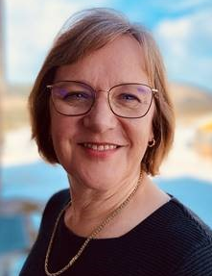
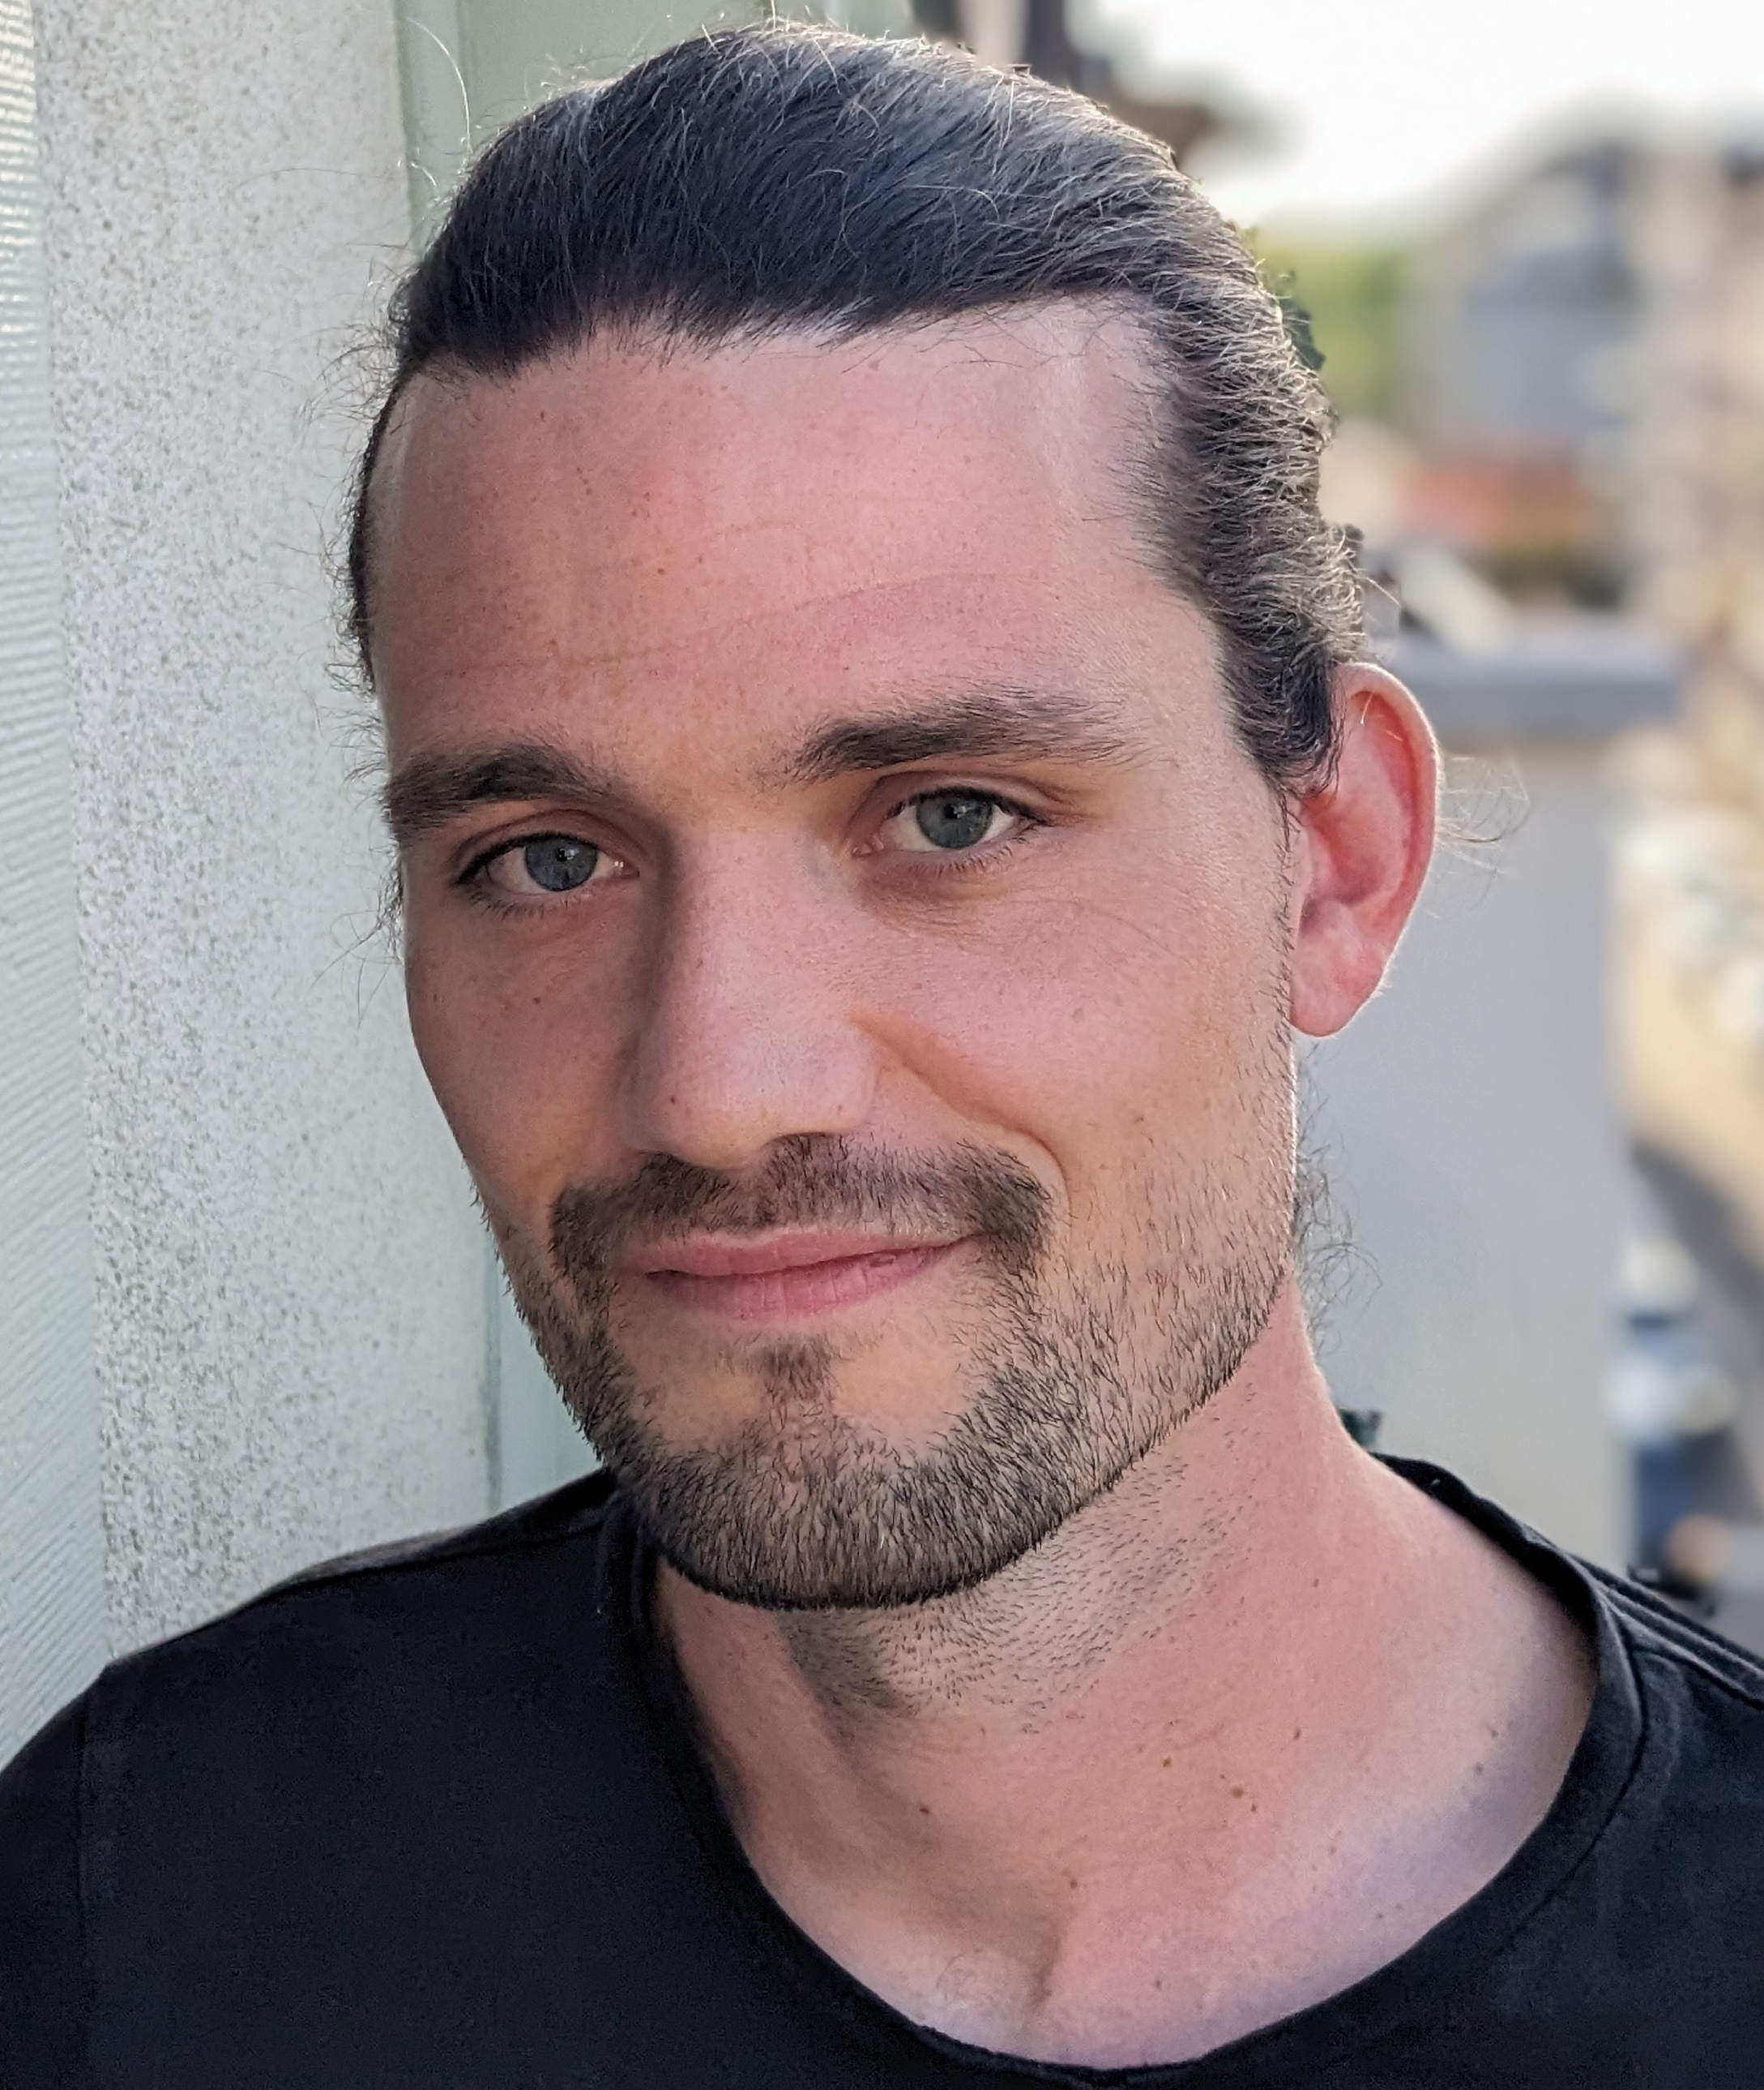
Schulpsychologischer Dienst (SPD)
Ruth Herrmann & Johannes Hopf
Fachpersonen für Kinder- und Jugendpsychologie FSP
Probleme mit einer Fachperson besprechen
Sprechstunden für Schüler*innen:
14-täglich an der FMS, siehe Aushang
Termine beim SPD nach Absprache möglich
Gründe für eine Beratung oder Abklärung:
schulisch, persönlich, sozial
Rahmenbedingungen SPD:
freiwillig, kostenlos, schweigepflichtig
Kontakt:
ruth.herrmann@bs.ch
johannes.hopf@bs.ch
Notes:
Scs; Frau Bider hat sich bereits im September in allen 1. Klassen vorgestellt

Slide 24
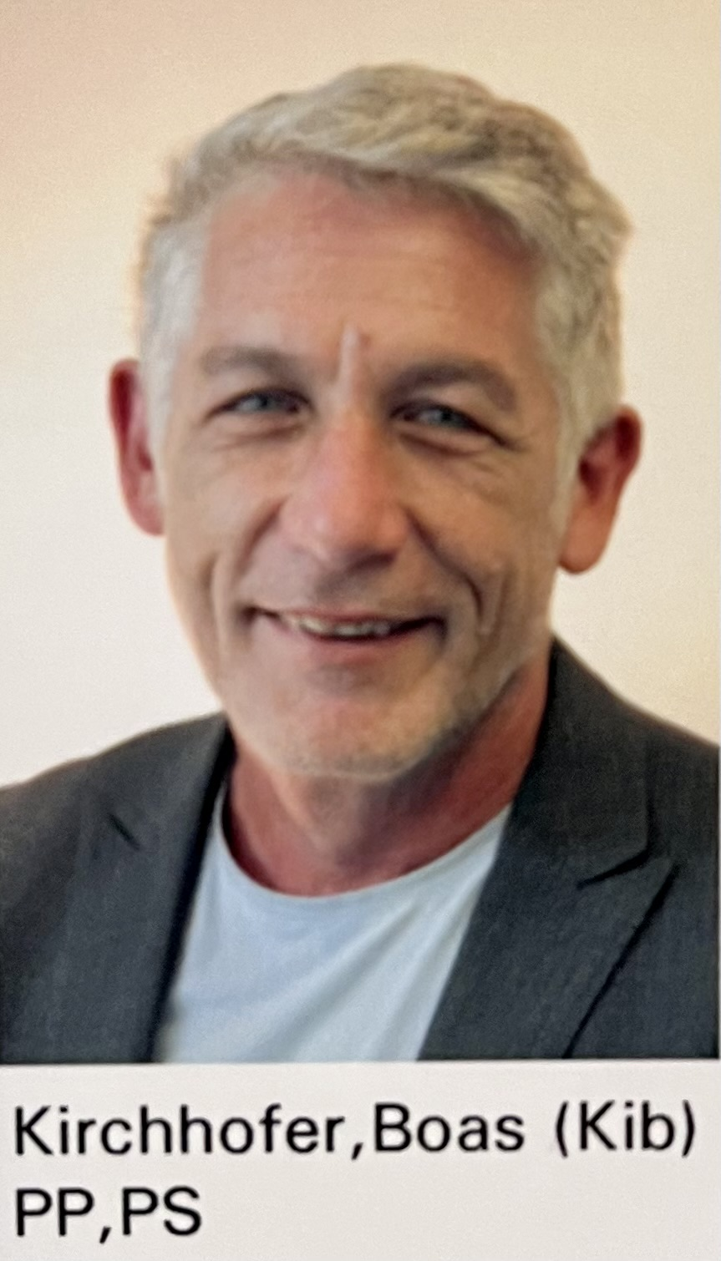
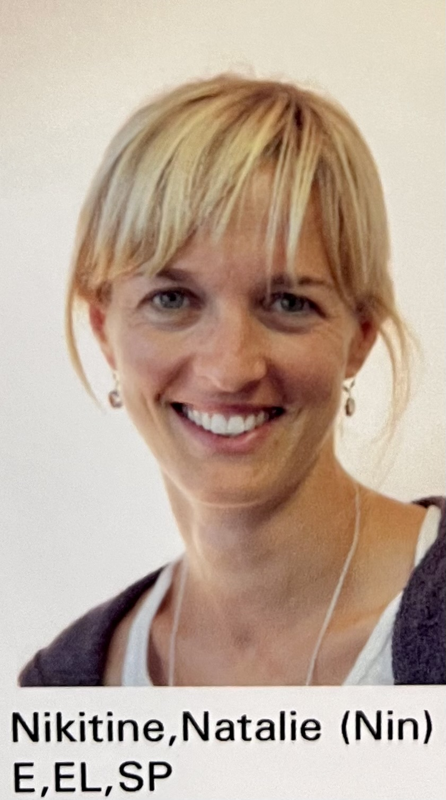
Lernberatung bei Schwierigkeiten rund ums Lernen
Lösungen für…
… Selbstorganisation
… Strukturierung des schulischen Lernens
… Umsetzung passender Lernstrategien
… Organisation und Methodik im Rahmen von grösseren schulischen Arbeiten
Einzel- oder Gruppengespräche
Kontakt und Anmeldung: Boas Kirchhofer, boas.kirchhofer@edubs.ch
Mentalcoaching bei akuten Lernblockaden
Vermittlung von Skills bei…
… starker (auch körperlich spürbarer) Anspannung
… Überforderung, Prüfungsstress, hohen Ansprüchen an sich selbst
… emotionalen Sorgen
… Konzentrationsschwierigkeiten und disziplinarische Problemen
Einzelgespräche und psychosensorische Körperübungen
Kontakt und Anmeldung: Natalie Nikitine, natalie.nikitine@edubs.ch
Notes:
Scs

Slide 25
Dienstag, 24.10.2023 Raumverteilung Elternabend, 2. Teil
Klasse | Klassenlehrperson | Zimmer
1c | Frau F. Gaiser | E 18
1d | Herr A. Schumacher | 308
1i | Frau A. Jost | E 05
1L | Herr D. Zahno | 320
Notes:
Ple

Slide 26
Mittwoch, 25.10.2023 Raumverteilung Elternabend, 2. Teil
Klasse | Klassenlehrperson | Zimmer
1b | Herr L. Weibel | E 05
1f | Frau T. Stoller | E 18
1g | Frau M. Oeschger | 308
1h | Frau A. Wenzel | 203
Notes:
Ple

Slide 27
Donnerstag, 26.10.2023 Raumverteilung Elternabend, 2. Teil
Klasse | Klassenlehrperson | Zimmer
1a | Herr P. Charalambous | E 05
1e | Frau C. Thommen | E 18
1k | Herr A. Bäumler | 203
Notes:
Ple

